Slide 1

Atividades do Clube Europeu
2017-2018

Slide 2
1º Período
Formação de grupos de trabalho;
Seleção de países europeus e das respetivas línguas a serem, por sorteio, distribuídos por cada aluno membro do clube;
Distribuição do país/língua pelos alunos ;
Pesquisa de elementos, na internet, relativos aos votos de Boas Festas nas diferentes línguas.

Slide 3
(Cont.)
Compra e corte de cartolinas para desenho da bandeira de cada país selecionado;
Desenho das bandeiras, individualmente;
Colagem das frases, nas diferentes línguas nas cartolinas, relativas aos votos de Boas Festas.

Slide 4
Exposição dos trabalhos aquando da Festa de Natal do Agrupamento, junto ao abrigo de jardim do Clube Europeu.

Slide 5
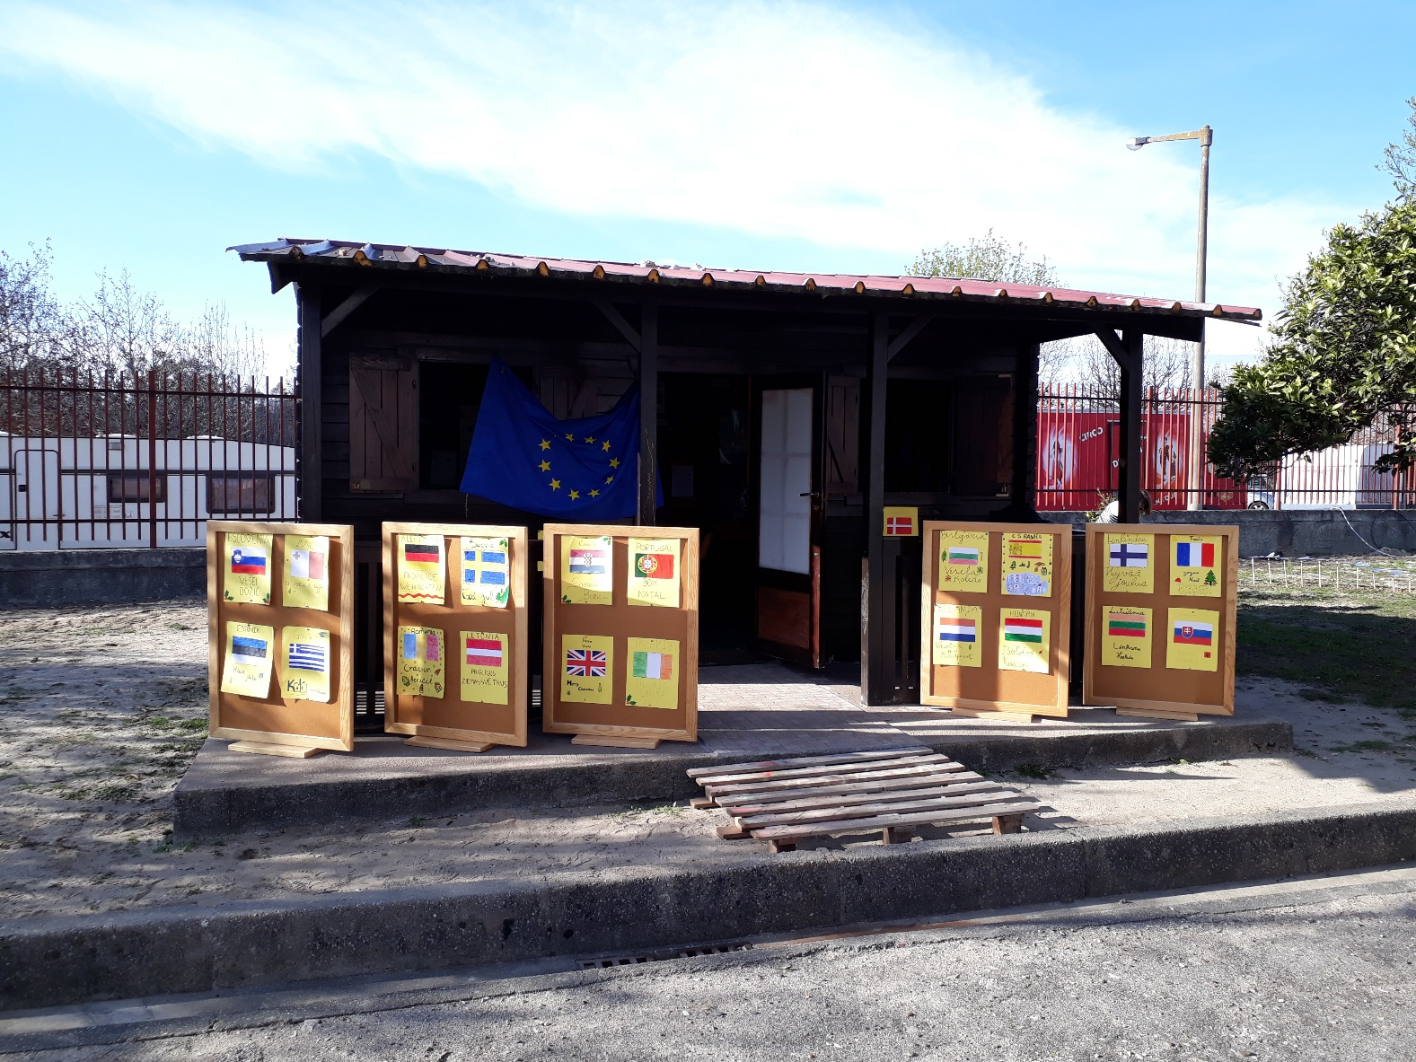
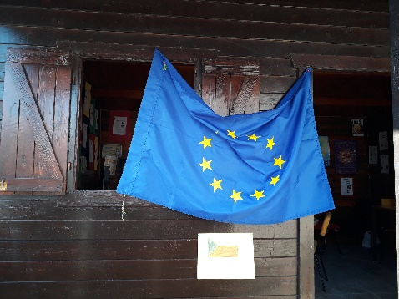
Festa de Natal

Slide 6
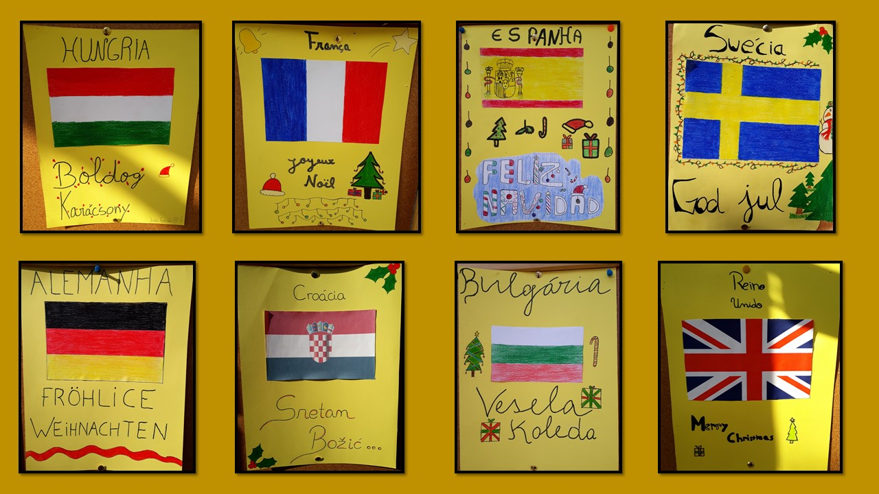
(Cont.)

Slide 7
2º Período
De acordo com a temática para o ano letivo “Património Cultural” começou-se pela:
Formação de grupos de trabalho;
Seleção de temas a serem pesquisados enquanto constituintes do património cultural português;
Distribuição de temáticas pelos oito grupos formados;
Pesquisa de elementos, na internet, alusivos ao tema.

Slide 8
3º Período
Ainda de acordo com a temática para o ano letivo “Património Cultural”: Pesquisa de elementos, na internet, alusivos ao tema (conclusão)
Ensaio do “debate”/ das apresentações;
Gravação final em vídeo dos trabalhos
Edição do vídeo
Comemoração da Semana da Europa (07 a 11/maio)
Exposição
Mostra gastronómica europeia (cantina da escola)
Içar das bandeiras da UE e de Portugal acompanhados da audição dos hinos respetivos.

Slide 9

O património português: Qual o melhor? Qual devemos preservar?
Trabalho de grupo

Slide 10
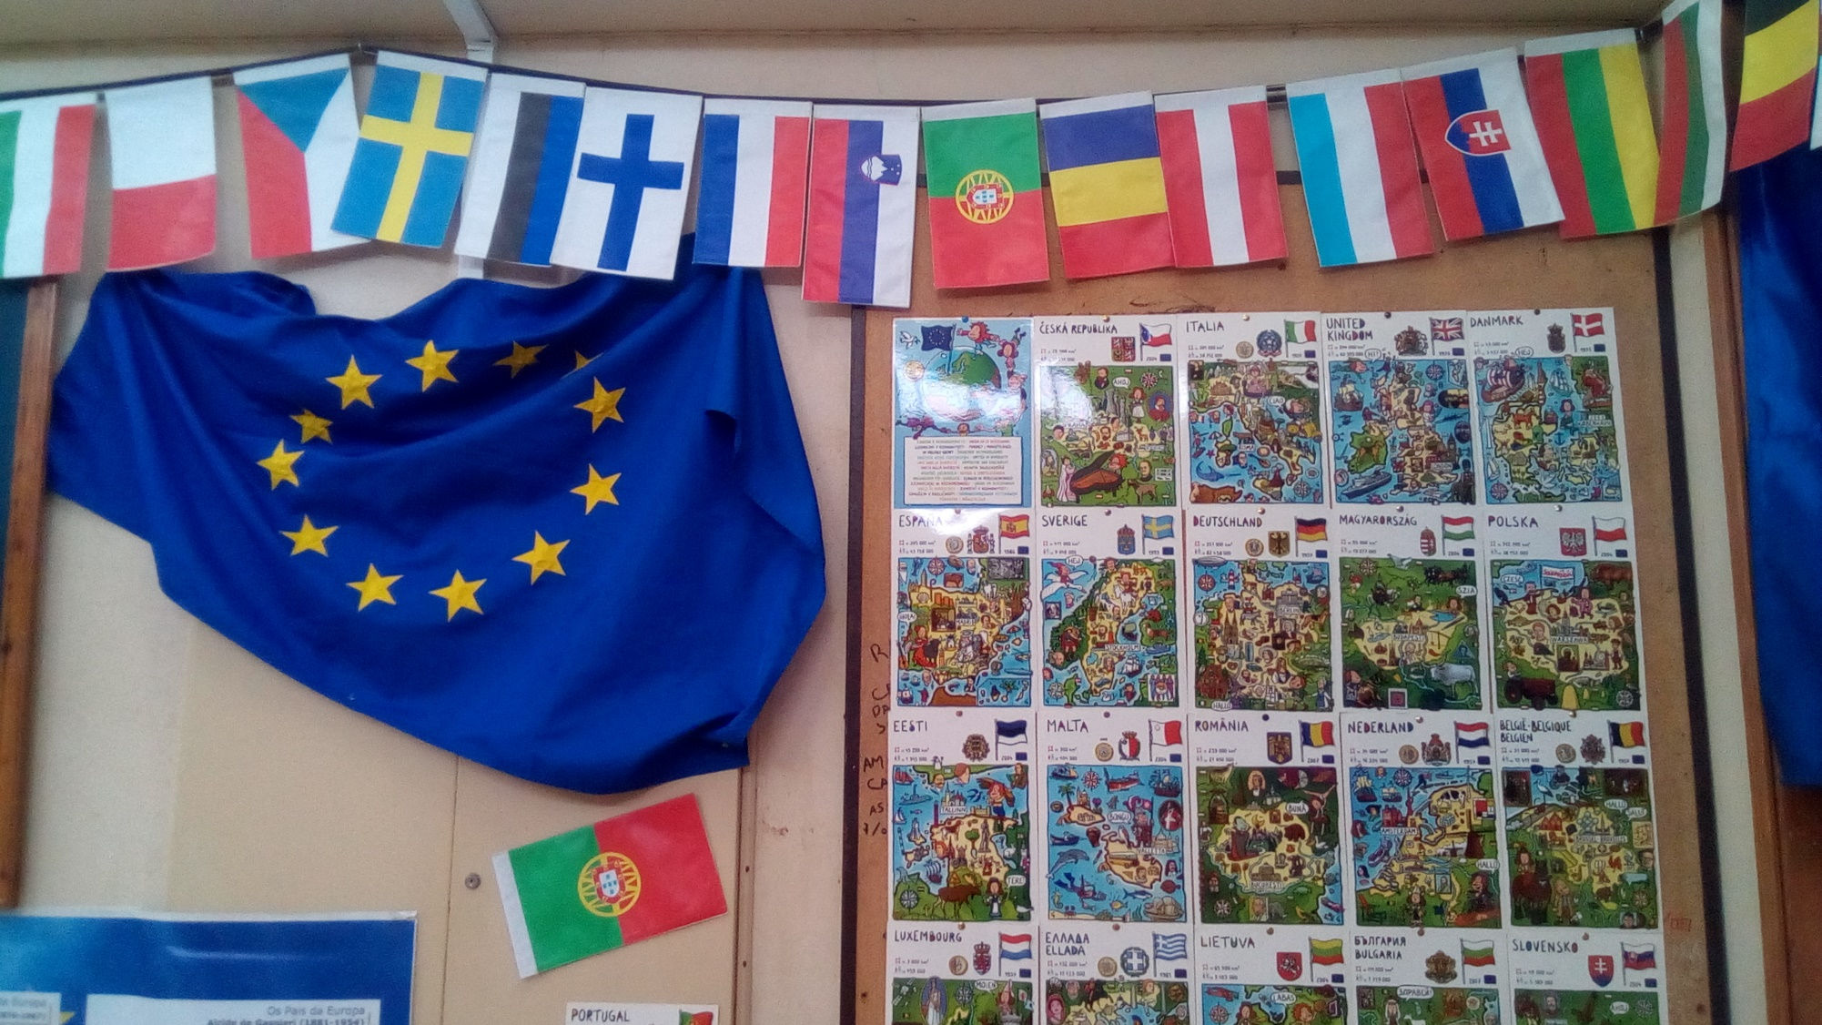
Semana da Europa

Slide 11
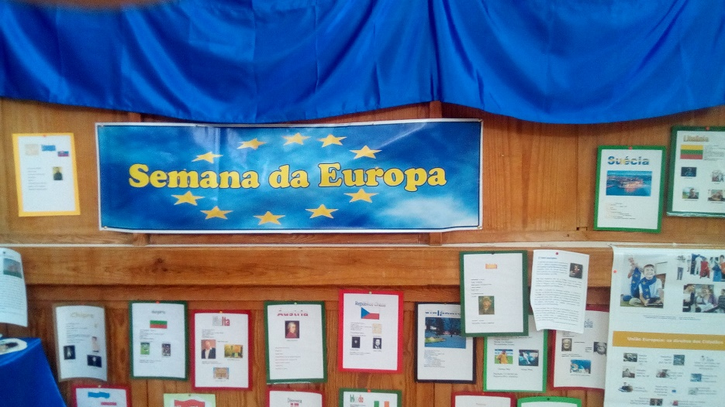
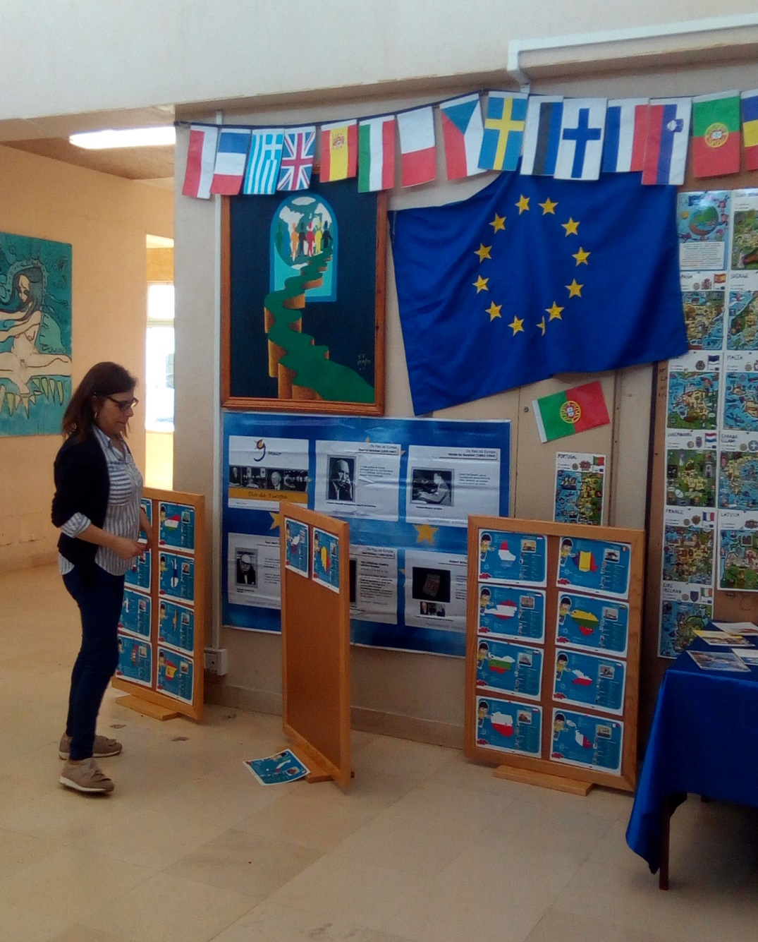
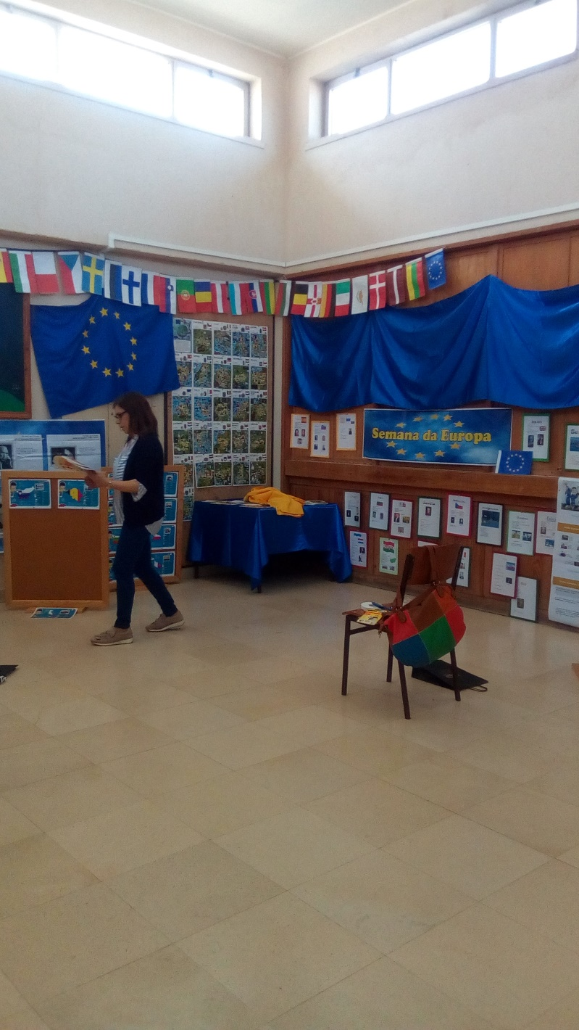

(Cont.)

Slide 12
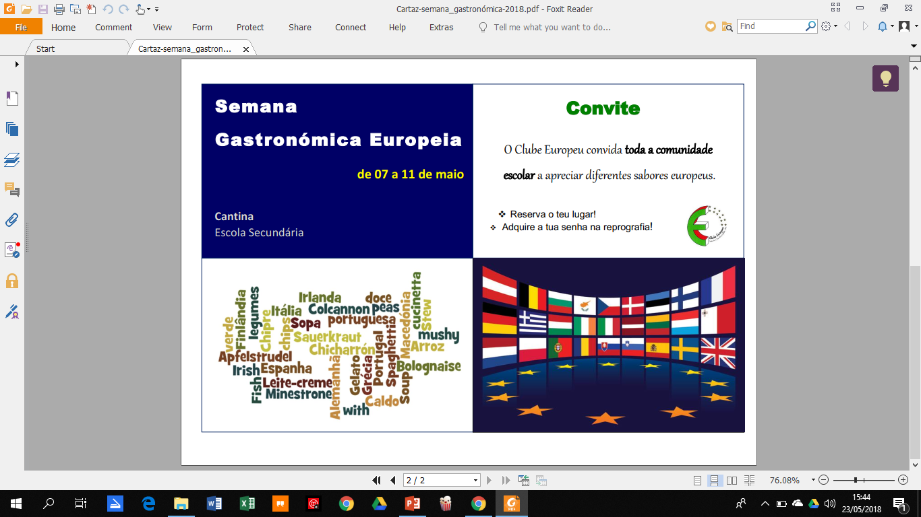

Slide 13
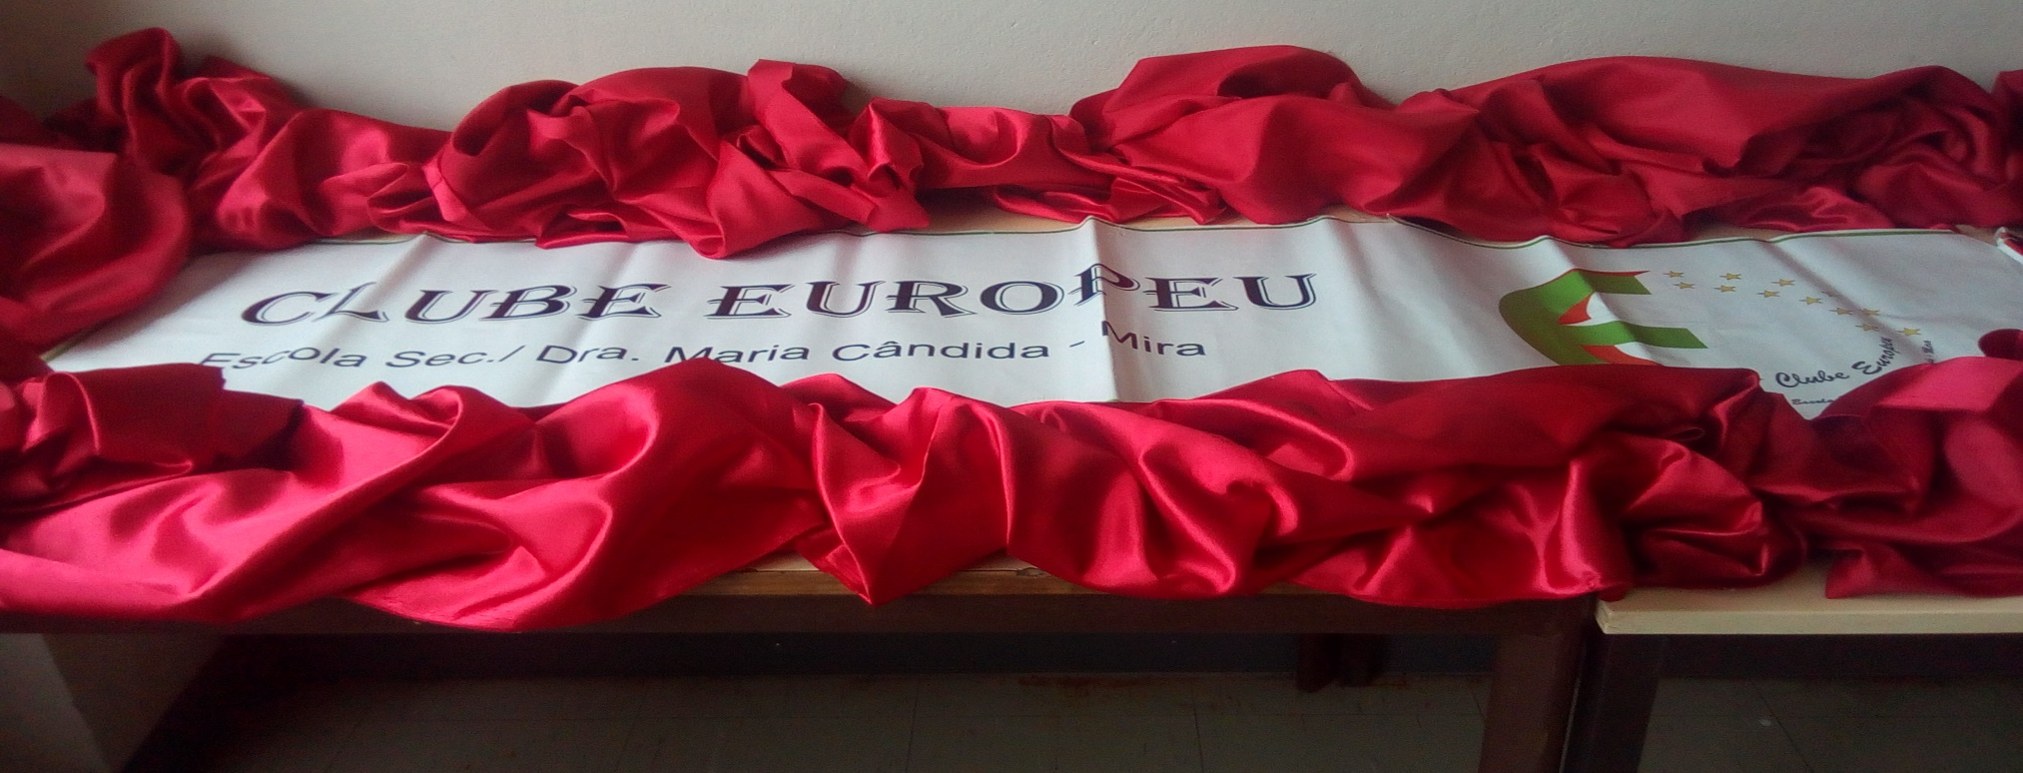
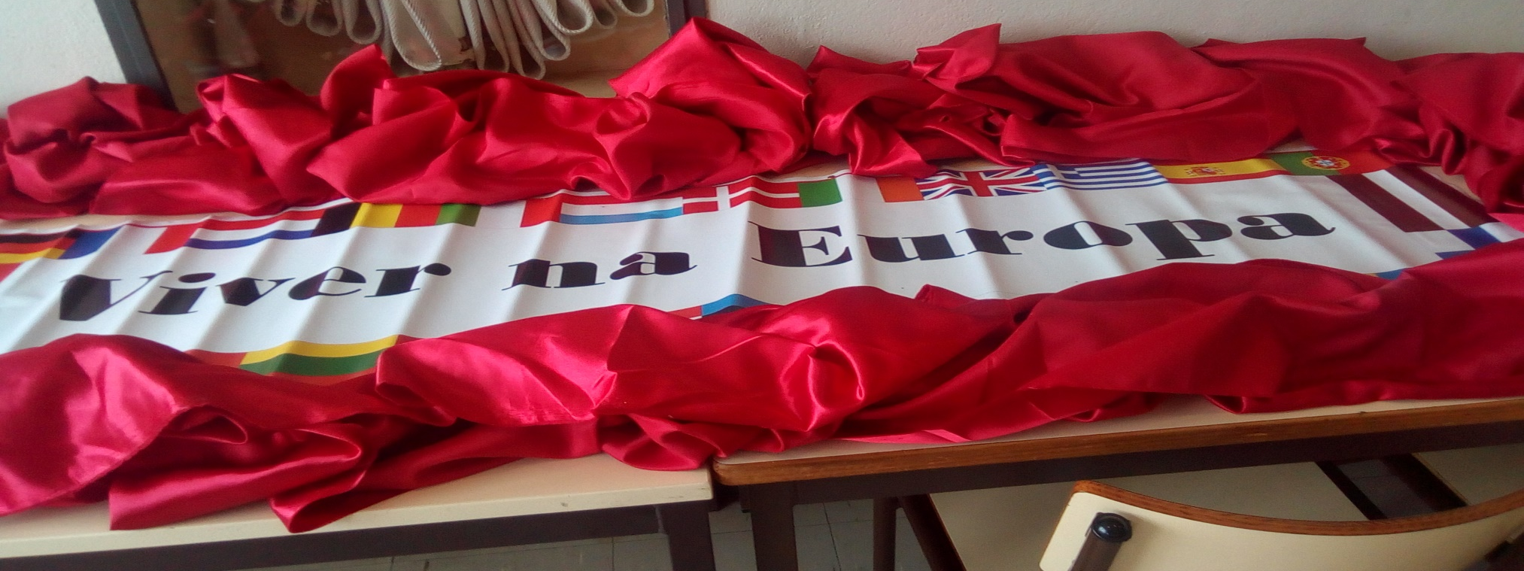

Slide 14
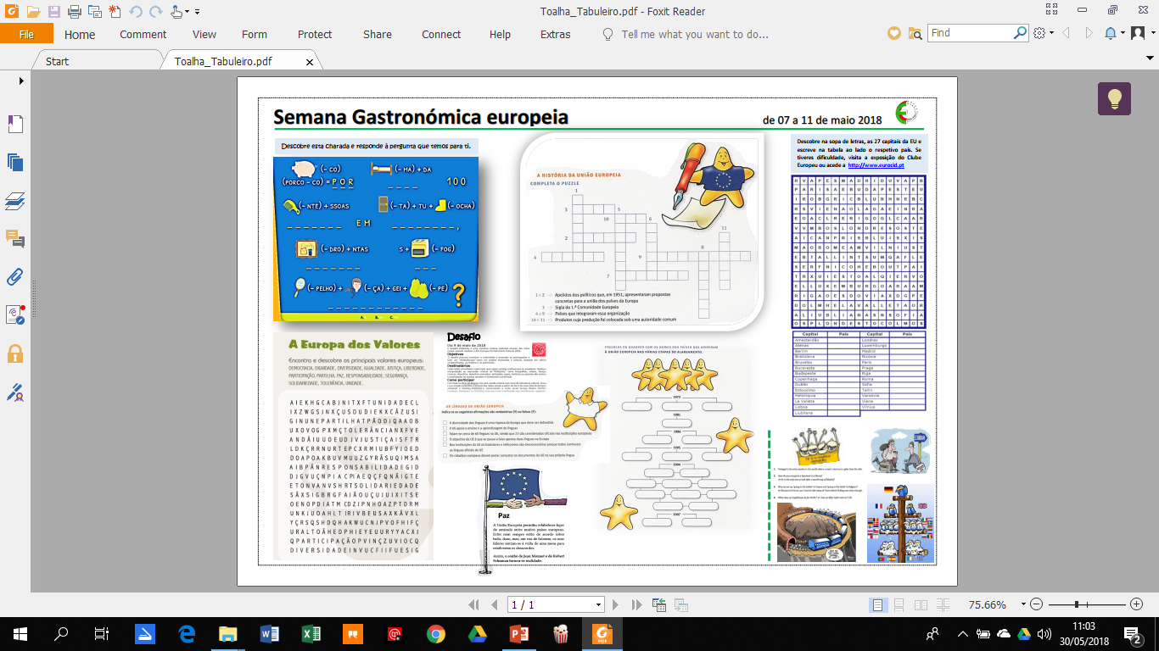
Toalhete de tabuleiro

Slide 15
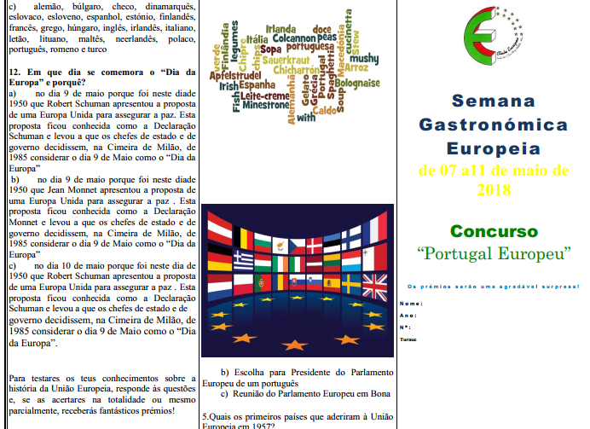
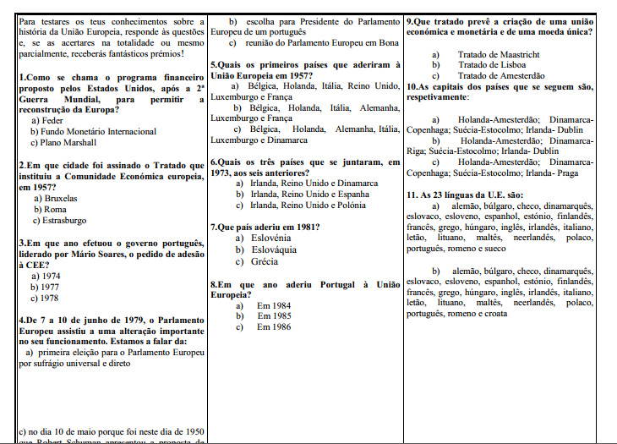
Folheto para concurso
de cultura geral sobre a UE

Slide 16
